Slide 1



Le eganisme : une nouvelle tendance
Claire ACHARD
Coline LAMY
IAB2 TP4
Expression et Communication

Slide 2
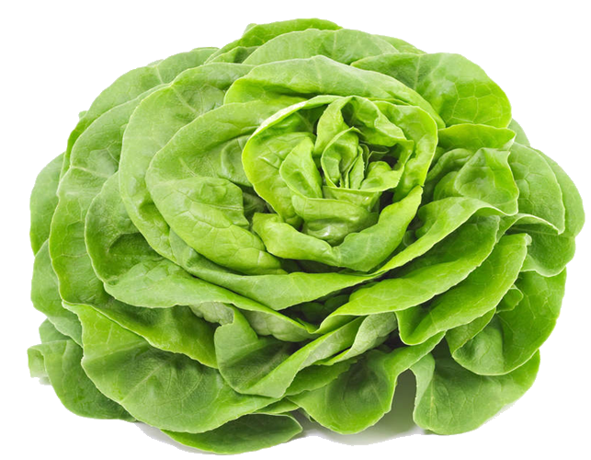
En quoi le véganisme est l’une des plus grandes tendances alimentaire du moment ?
Un nouveau phénomène alimentaire international
Un mode de vie récent
Un mouvement à l’échelle mondiale
Un bienfait environnemental mondial
Un mouvement partagé par des citoyens impliqués
La médiatisation du phénomène
Des associations publiques
Une tendance ou une idéologie ?
Un tendance en vogue grâce à ses avantages
Des bienfaits médicaux
Une alimentation plus saine
Un régime non dangereux

Slide 3
I) Un nouveau phénomène alimentaire international
A) Un mode de vie récent
Population française
3 % de végétariens
10 % souhaiterait devenir végétarien
1 % de vegans

Slide 4
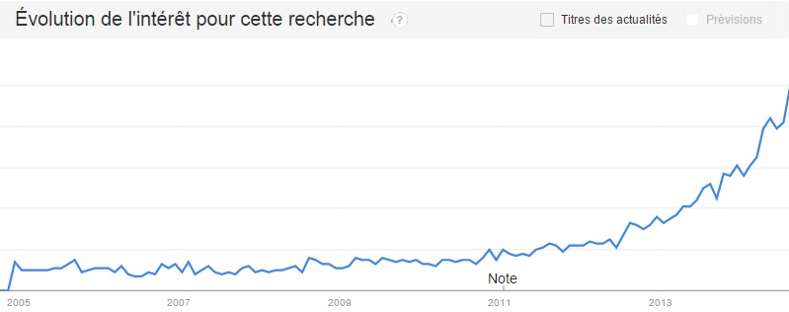
I) Un nouveau phénomène alimentaire international
A) Un mode de vie récent
Google Trends : requêtes « vegan » en France

Slide 5


I) Un nouveau phénomène alimentaire international
A) Un mode de vie récent

Slide 6
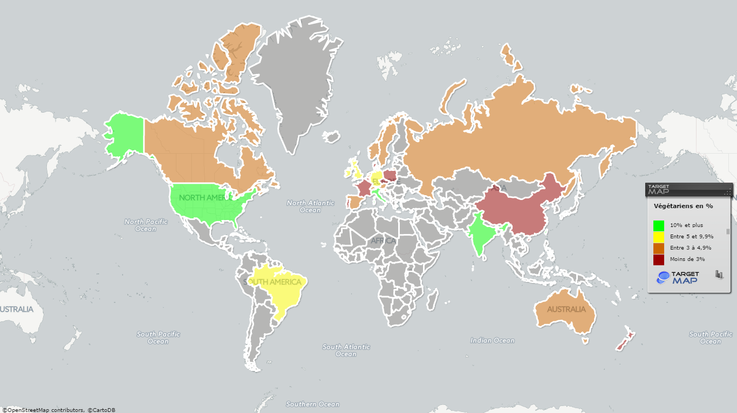
I) Un nouveau phénomène alimentaire international
50 millions de végétariens
B) Un mouvement à l’échelle mondiale
10% de végétariens
3% de vegans
6

Slide 7
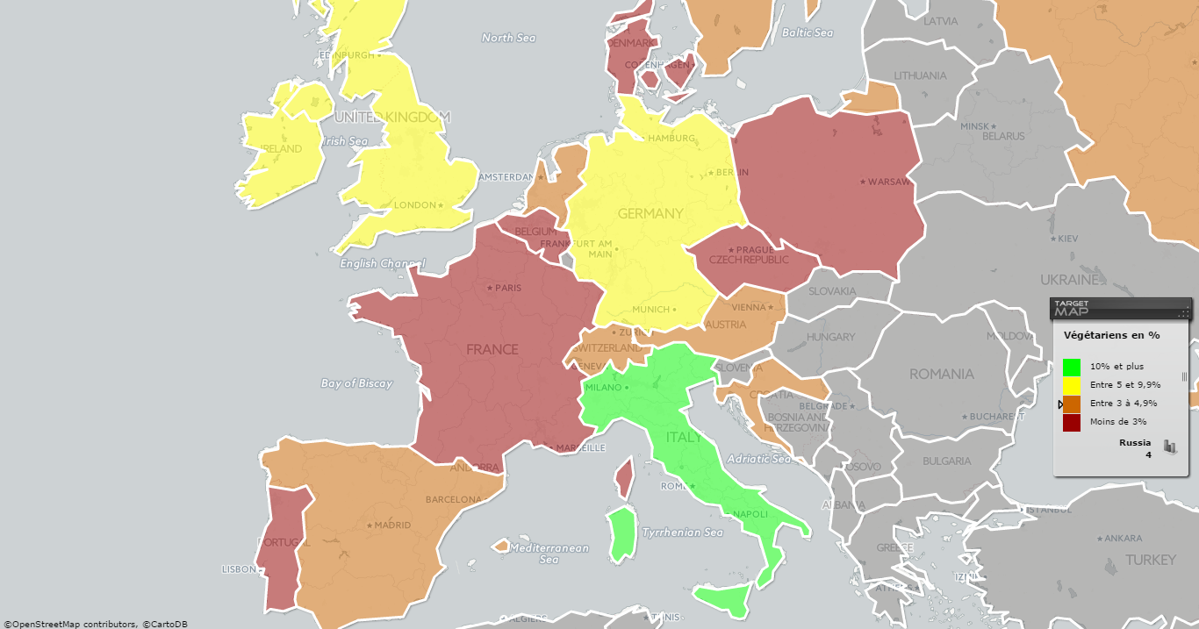
I) Un nouveau phénomène alimentaire international
B) Un mouvement à l’échelle mondiale
7

Slide 8



I) Un nouveau phénomène alimentaire international
C) Un bienfait environnemental mondial
Diminution de gaz :
CO2
Méthane
Oxyde d’azote
Diminution d’espace :
30% de la surface de la Terre
7 terrains de foot de forêt sont rasés /min
Espèces de plantes en voie d’extinction
Diminution d’eau :
USA : 50% utilisée pour l’élevage
15 000L pour 1kg de viande
1 500L pour 1kg de blé

Slide 9


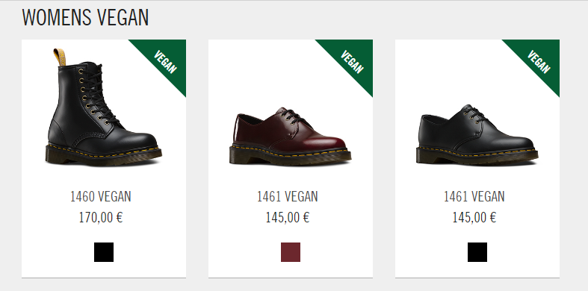

II) Un mouvement partagé par des citoyens impliqués
A) La médiatisation du phénomène
Différents reportages télévisés
Connaître des manifestations
Développement des enseignes
Source : Marque Dr. Martens collection hiver 2016-2017
9

Slide 10
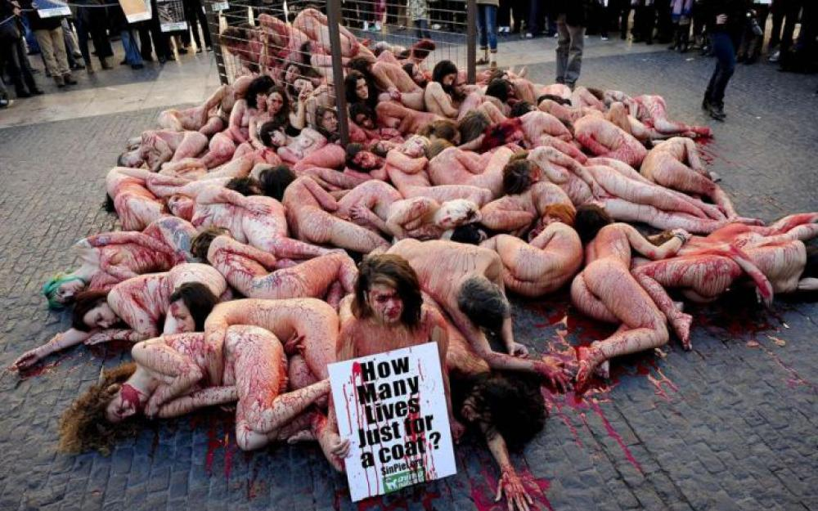

II) Un mouvement partagé par des citoyens impliqués
B) Des associations publiques
Source : Le Parisien, publié le 2/12/2016
Source : Le Parisien, publié le 2/12/2016

Slide 11
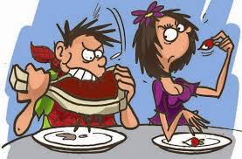
II) Un mouvement partagé par des citoyens impliqués
C) Une tendance ou une idéologie ?
Implication plus importante
2 millions de personnes ne consomment pas de viande
Un positionnement extrême
Défendent, partagent et démontrent leurs idées
Source : Ouest France, publié le 31/01/2017
11

Slide 12

III) Une tendance en vogue grâce à ses avantages
A) Des bienfaits médicaux
Diminution des risques de cancers
Diminution des risques cardiovasculaires
Baisse du mauvais cholestérol
Hypertension artérielle

Slide 13
III) Une tendance en vogue grâce à ses avantages
A) Des bienfaits médicaux
HORMONES
PRODUITS CHIMIQUES
INSECTICIDES
ANTIBIOTIQUES

Slide 14
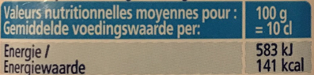
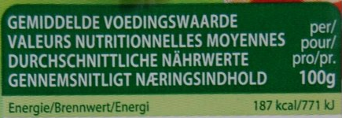
III) Une tendance en vogue grâce à ses avantages
B) Une alimentation plus saine
Faible en cholestérol et graisse
Riche en fibres et vitamines
Apprendre à manger sainement
Crème fraîche légère
Crème de soja
14

Slide 15
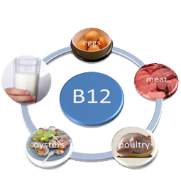
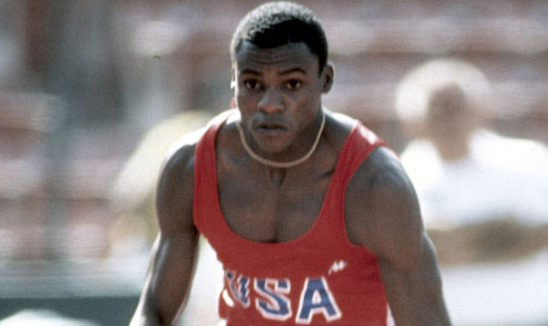
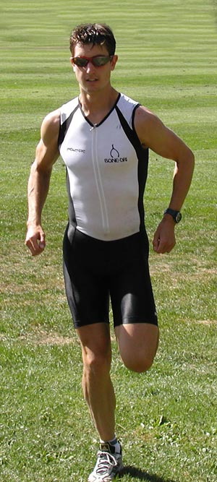
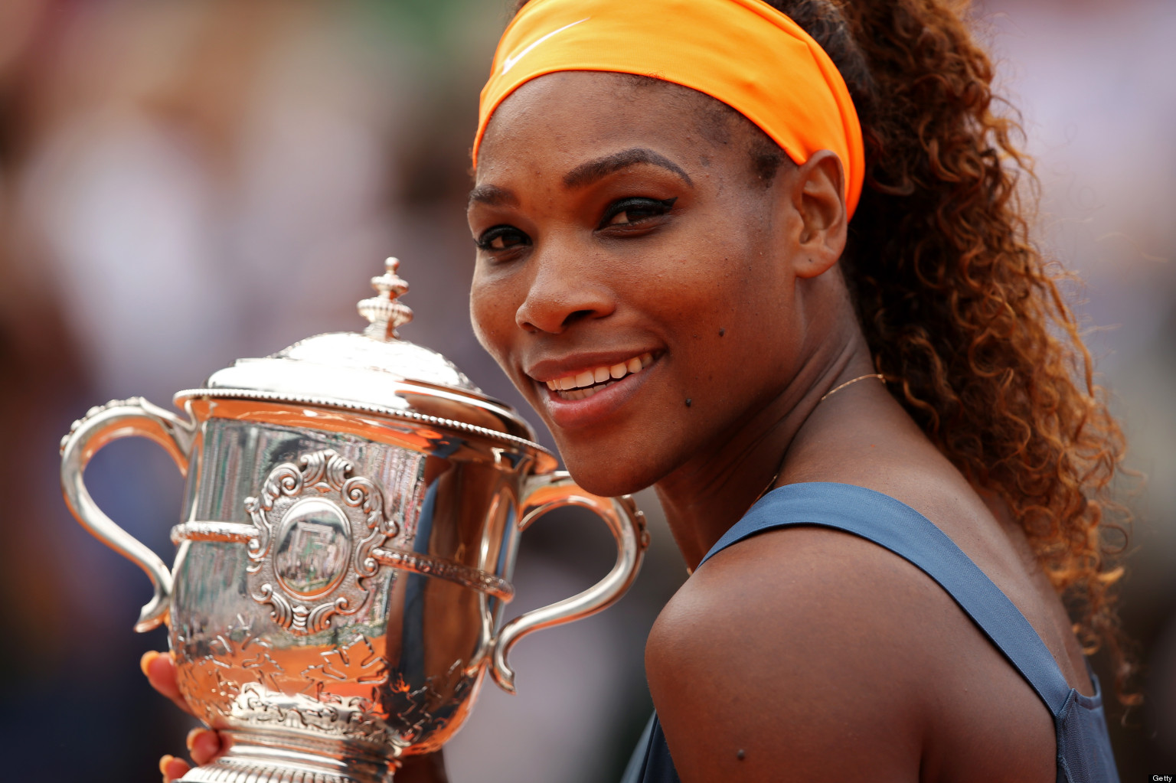
III) Une tendance en vogue grâce à ses avantages
C) Un régime non dangereux
15

Slide 16
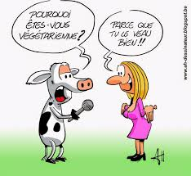
Conclusion
Mode de vie international
Régime du futur
Différentes étapes pour devenir vegan
Une tendance qui fait parler d’elle

